Slide 1
Cerințe specifice privind elaborarea/ revizuirea/ testarea/ implementarea procedurilor privind dezvoltarea și implementarea RNCIS
SINAIA, 09.10.2015
Nicolae POSTĂVARU

Slide 2
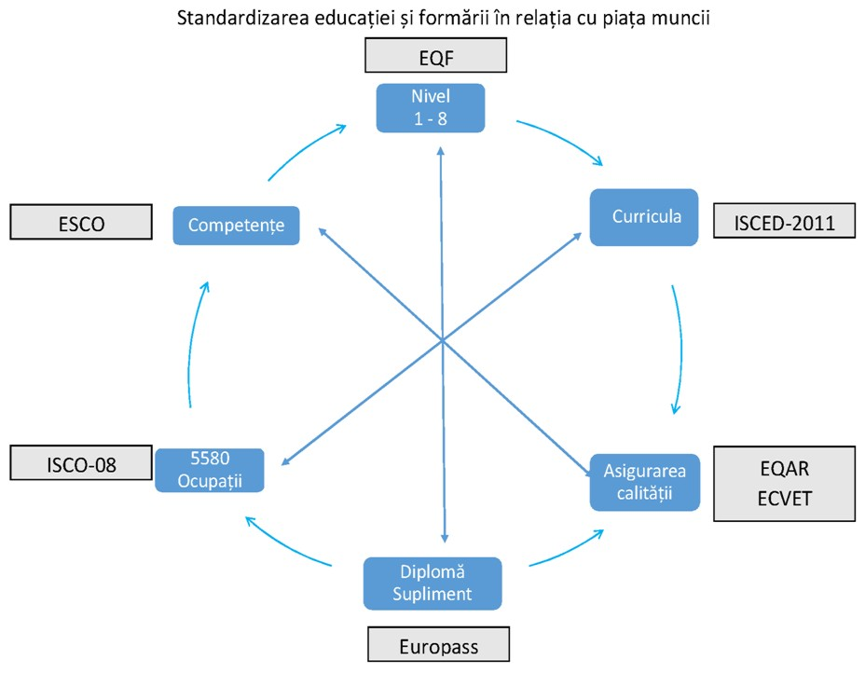

Slide 3
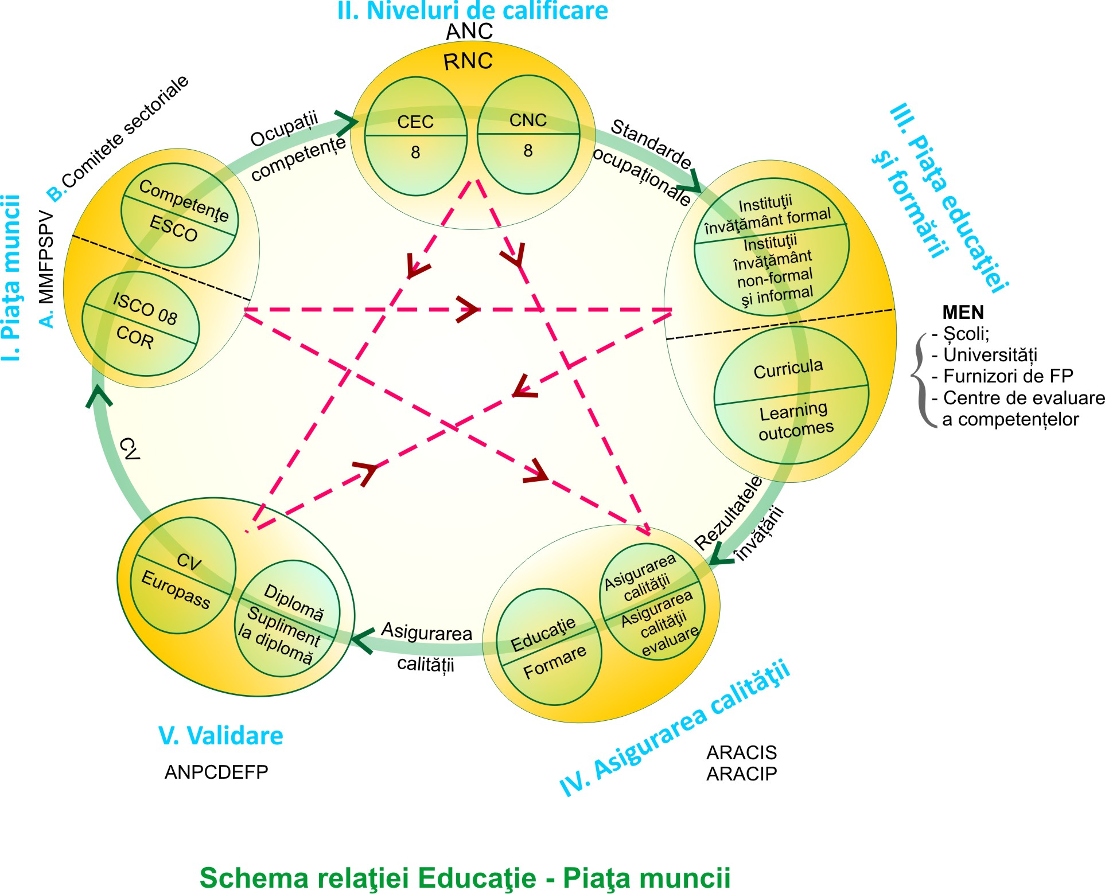

Slide 4
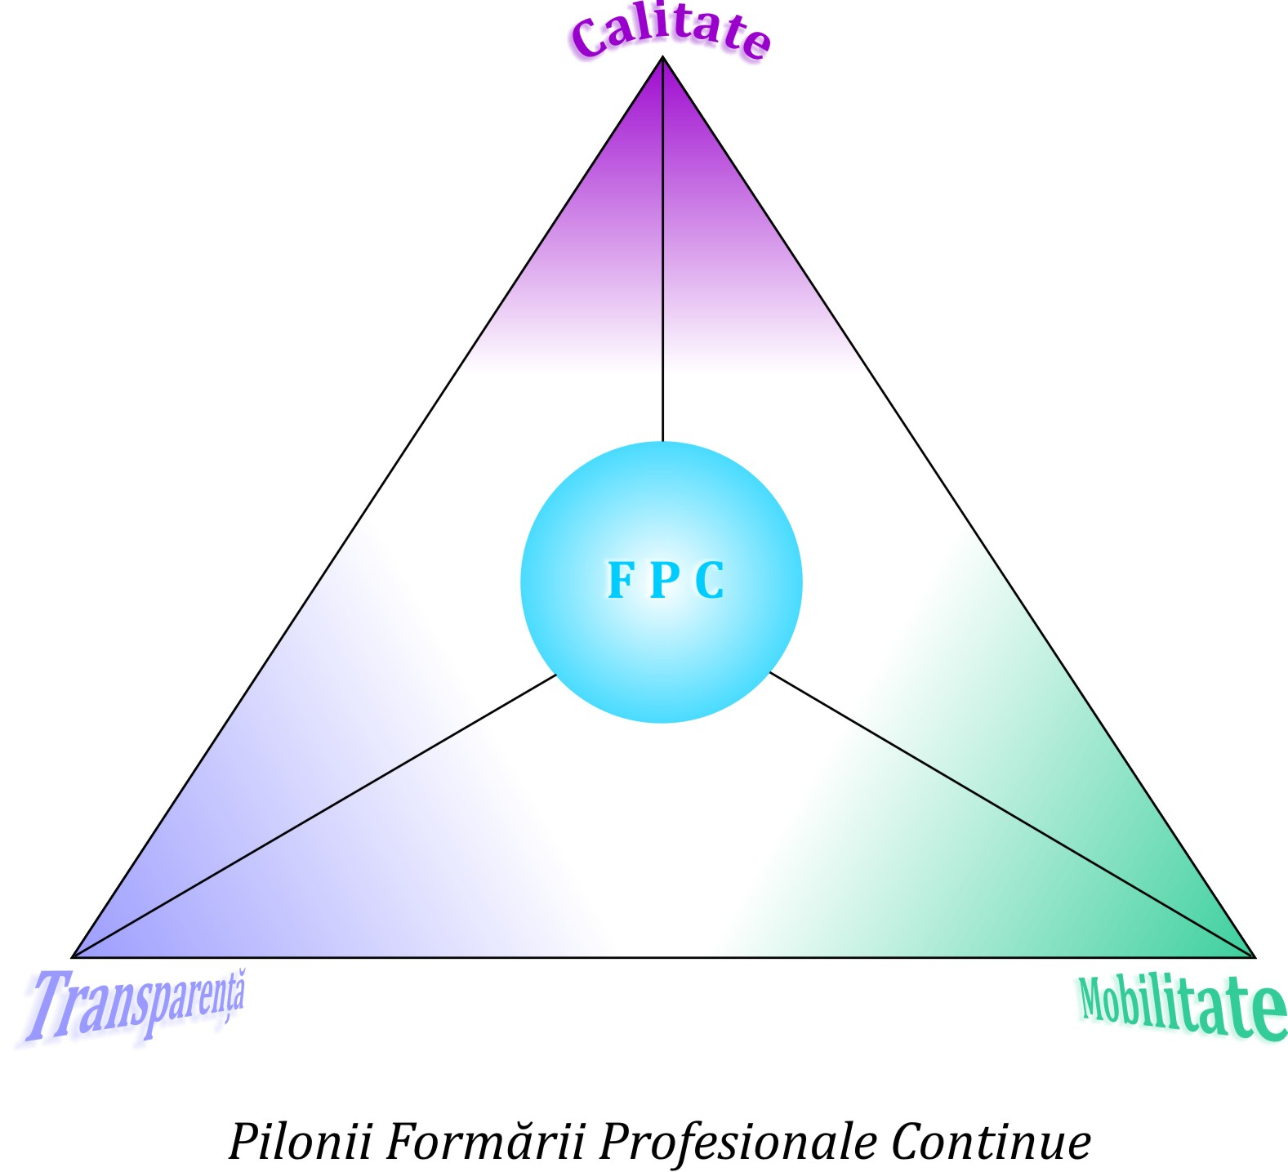

Slide 5
Pași în dezoltarea SO
Aprobare
Validare
Avizatori
Verificatori
Inițiatori
Angajatori
ESCO – SNCD
ISCO – COR

Slide 6
Procesul calității în EFPCA
Calificare pe piață
Certificare
Recunoaștere
Evaluare
Autoevaluare
Formare
AC
QA
Furnizori
SO
ANC
Comitete Sectoriale
Angajatori
Cerințe ale pieței

Slide 7
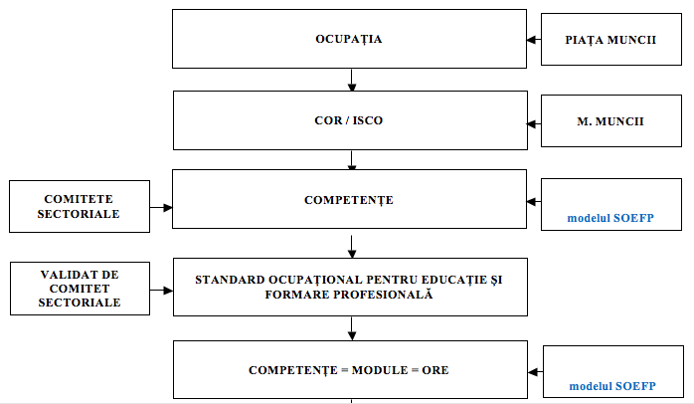

Slide 8
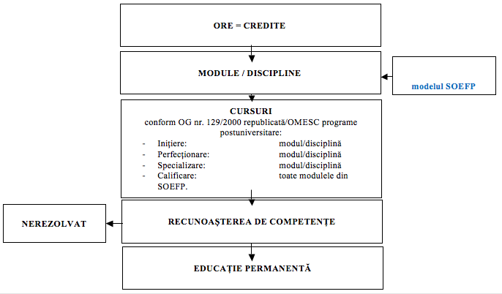

Slide 9
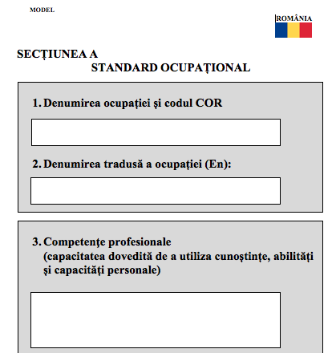
Model de Standard Ocupațional pentru educație și formare profesională

Slide 10
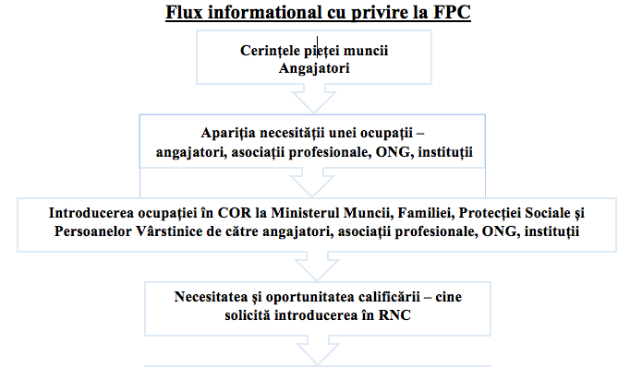

Slide 11
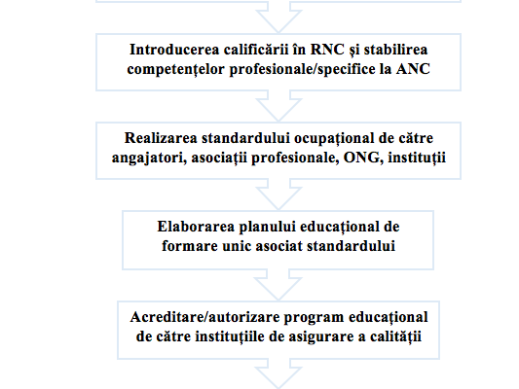

Slide 12
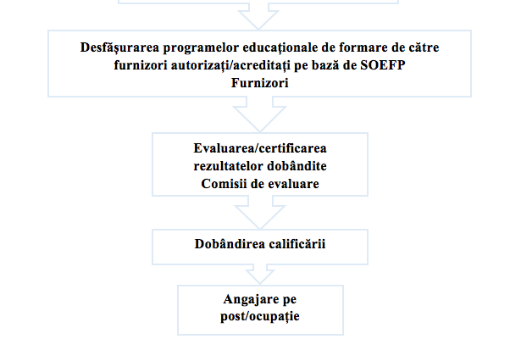

Slide 13
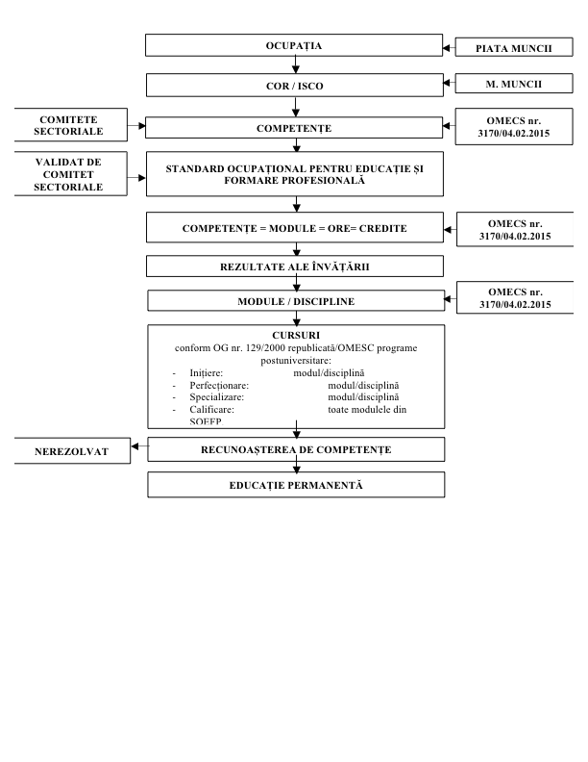

Slide 14
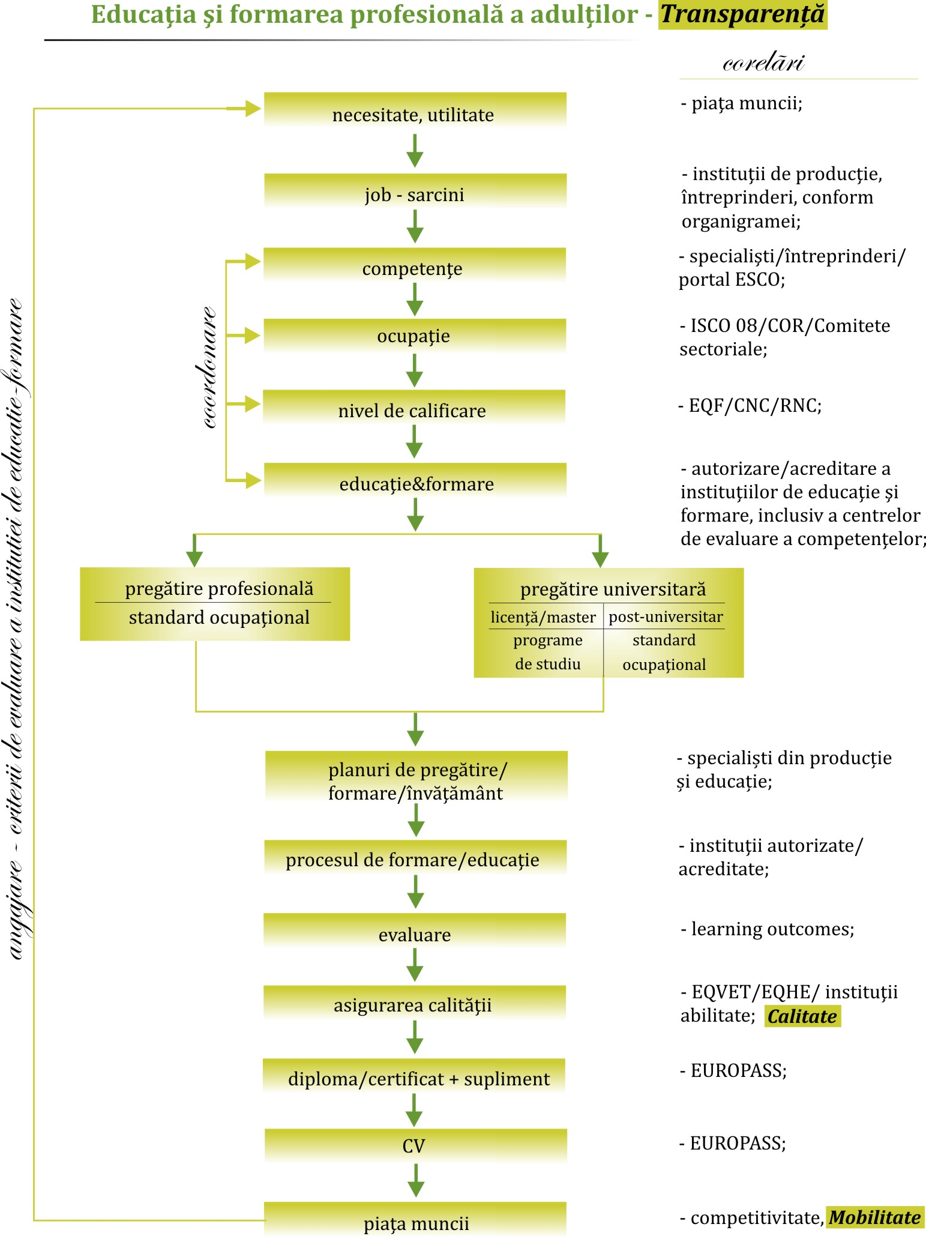

Slide 15
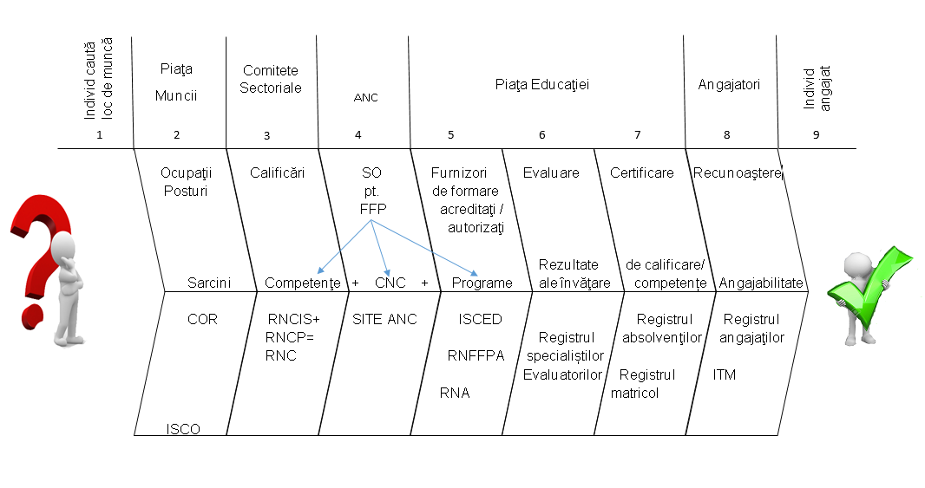
Procesul modern de educație și formare profesională a adulților – 2020 – informatizat

Slide 16
Procesul modern de educație și formare profesională a adulților – 2020 – informatizat
1.Persoana aflată în căutarea unui loc de muncă își alege un job din oferta pieței muncii, căruia îi corespunde o ocupație din COR/ISCO, dacă este în țară sau în Europa;
2.Identifică în RNC nivelul de calificare și competențele obținute, le compară cu ale postului și cu cele pe care le deține deja;
3.Caută pe site-ul ANC dacă există Standard ocupațional pentru educație și formare profesională, verifică programa, condițiile și numărul de ore;
4.Caută în RNC/RNFPFPA dacă există furnizor autorizat/acreditat;

Slide 17
Procesul modern de educație și formare profesională a adulților – 2020 – informatizat
5.Parcurge programul de formare, conform standardului, într-un domeniu ISCED, cu formatori din registrul formatorilor, specializați pe discipline;
6.Participă la evaluarea cu evaluatori/specialiști din registrul specialiștilor/evaluatorilor, care confirmă rezultatele învățării-ce știi să faci - și dobândirea competențelor din Standardul ocupațional pentru educație și formare profesională și din RNC.
7.Primește certificatul de calificare/competențe, însoțit de Suplimentul descriptiv, model EUROPASS. Are loc înscrierea în registrul absolvenților/matricol.

Slide 18
Procesul modern de educație și formare profesională a adulților – 2020 – informatizat
8.Se prezintă la potențialul loc de muncă, are toate actele necesare: certificate (conform actelor de studii), supliment descriptiv al programului urmat (conform site ANC - RNC); competențele specifice/profesionale conform standardului (listă site ANC) și toate probele date – rezultatele învățării, confirmă dobândirea competențelor stabite de Comitetele Sectoriale, pe baza sarcinilor de muncă ale postului dorit – ESTE ANGAJAT.
9.Se regăsește în raportările ITM - postul dorit și ocupația conform codului COR /ISCO, dacă este în EUROPA.

Slide 19
Procesul modern de educație și formare profesională a adulților – 2020 – informatizat
10. Păstrează toate documentele de la cursurile urmate, care se finalizează cu certificate și suplimente descriptive pentru competentențele dobândite, având astfel un portofoliu de competențe ce pot fi utile de-a lungul vieții = educația de-a lungul vieții-LLL.
11. Din acest portofoliu își recunoaște, în universități acreditate/instituții abilitate, diferitele ocupații pentru care este pregătit și se angajează în funcție de cerințele și schimbările pieței muncii pe diferite poziții/posturi/joburi de-a lungul vieții. LLL își găsește utilitatea.
12. Dacă munca pe care o desfășoară este conform competențelor și este cea pe care și-a dorit-o, este un om fericit profesional.

Slide 20
Standarde reprezentative pentru educație și
formare profesională
Cere
Piața
Fonduri
Educației
Piața Muncii
ISCED
ESCO
COR/ISCO
Recunoaștere
Mobilitate
Asigurarea calității
8 8
7 7
2
6 6
demonstrate
Certificate/Diplome
Suplimente Europass
5
5
2-3
Locuri de muncă
Experiență
Oferă
Cine?
5
4 4
3-4
Competențe
CNC -EFQ
Furnizorii de educație
și formare profesională
- Publici
- Privați
Autorizați/Acreditați
3 3
5-8
Angajatori
Angajați
Șomeri
Necalificați
3 2
2 1
9
1
Necalificați
Fără competențe cheie

Slide 21
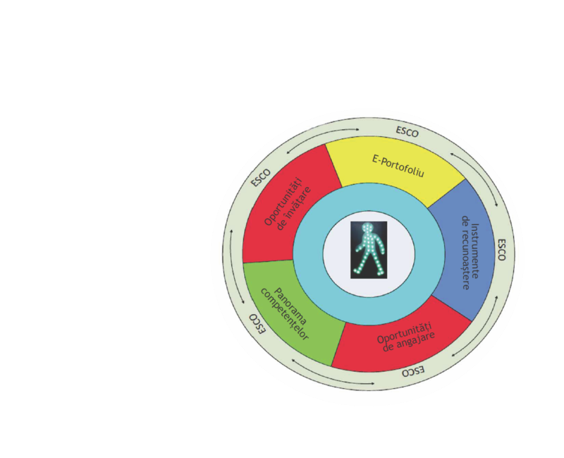
Spre o nouă soluție, în 2007, axată pe individ și pe
nevoile acestuia
Un serviciu unic integrat:
n
e
tot
p
p
- Informare
- Consiliere
– Formare
- Recunoaștere
și
- Angajare
a
a
r
e
c
r
u
a
r
ț
s
ă
u
v
l
v
Î
i
e
ț
i
i
Proces de învățare pe tot parcursul vieții
Carieră profesională
- Dezvoltarea indiviuală

Slide 22
Registrul Național al Calificărilor din Învățământul Superior

Slide 23
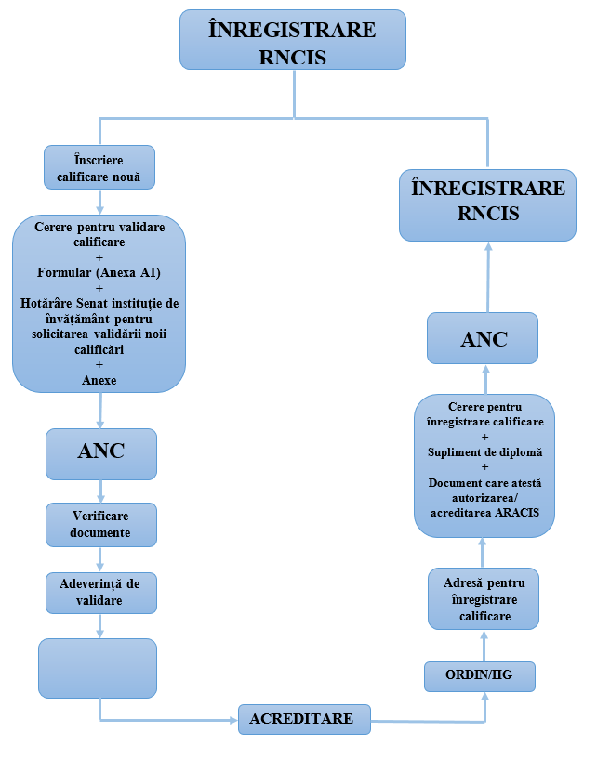

Slide 25
ETAPA 1 Înscrierea unei noi calificări
ÎNREGISTRARE ÎN BAZA DE DATE ANC
VALIDARE
Documente necesare
Dosar autorizare/acreditare ARACIS
Eliberare adeverință de validare

Slide 26
ETAPA 2 Înregistrare calificare
Documente necesare
Înregistrare calificare în RNCIS

Slide 28
Facilități utilizare RNCIS
Căutare după:
Calificări

Slide 29
Căutare după:

Slide 30
Flux informațional:
Piața muncii
Sistemul educațional
Piața muncii
Sistemul educațional

Slide 31
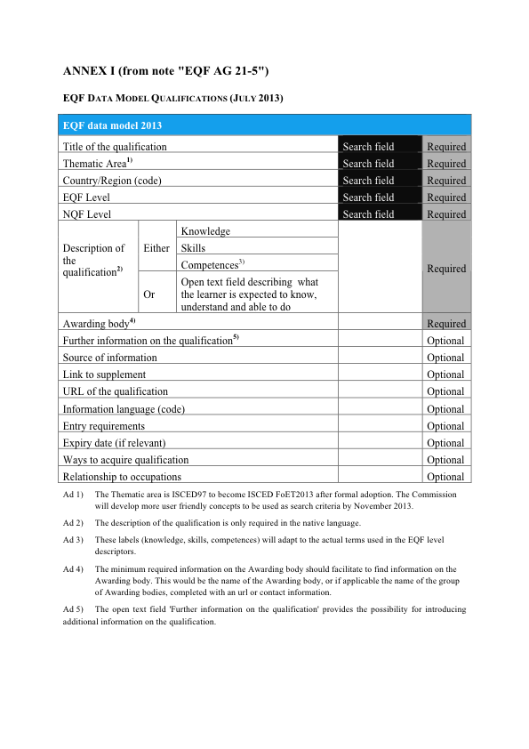

Slide 32
Domeniu general | Domeniu restrâns | Domeniu detaliat
00 Programe și calificări generice | 001 Programe și calificări de bază | 0011 Programe și calificări de bază Programe generale de bază preşcolare, elementare, primare, secundare etc
 | 002 Competențe lingvistice și numerice | 0021Competențe lingvistice și numerice Alfabetizare şi aritmetică simplă şi funcţională
 | 003 Dezvoltarea și competențele personale | 0031 Dezvoltarea personală și competențele Îmbunătăţirea abilităţilor personale, de ex. capacităţi de comportament, abilităţi intelectuale, capacităţi organizatorice personale, programe de orientare în viaţă.

Slide 33
01 Educația | 011Educația | 0111 Științele educației dezvoltarea educaţiei în subiecţi non-profesionali şi profesionali. Cunoştinţe educaţionale, testare şi măsurare, cercetare educaţională, alte ştiinţe ale educaţiei.
 |  | 0112 Formarea cadrelor didactice preșcolare Pregătirea didactică pentru pre-şcoală, grădiniţă, şcoala elementară, 0113 Formarea profesorilor fără obiectul specializării 0114 Formarea profesorilor cu obiectul specializării Pregătirea didactică pentru școală profesională, practică, non-profesională, educaţia adulţilor, formatori de cadre didactice şi pentru copii cu handicap. Programe de formare a profesorilor generale şi specializate.

Slide 34
02 Arte și Științe umaniste | 021 Arte | 0211 Tehnici audiovizuale și producția media Arte grafice şi audio-vizuale; fotografia, cinematografia, producţia muzicală, radio şi televiziune, tipografie şi publicaţii
 |  | 0212 Modă, Design interior și industrial
 |  | 0213 Arte frumoase Arte frumoase: desen, pictură, sculptură
 |  | 0214 Meșteșuguri Decoraţiuni; meşteşuguri
 |  | 215 Arte performante și Muzică Arte performante; muzică, dramă, dans, circ

Slide 35
 | 022 Științe umaniste (exceptând limbile) | 0221 Religie și teologie
 |  | 0222 Istorie și arheologie
 |  | 0223 Filosofie și etică
 | 023 Limbi | 0231 Achiziția de competențe lingvistice Traducere şi interpretariat Limbi străine şi culturi; limbi vii sau ‚moarte’ şi literatura lor, studii
 |  | 0232 Literatură și lingvistică Limbi native: curente sau materne şi literatura lor Literatură comparată

Slide 36
03 Științe sociale, jurnalism și informație | 031 Științe sociale și comportamentale | 0311 Economie Economie, istorie economică, geografie economic (excepţie geografie fizică)
 |  | 0312 Științe politice și civice Ştiinţe politice, studii de pace şi conflicte, drepturi umane
 |  | 0313 Psihologie
 |  | 0314 Sociologie și studii culturale Sociologie, antropologie (excepţie antropologie fizică), etnologie, futurologie, demografie
 | 032 Jurnalism și informație | 0321 Jurnalism și reportaje Jurnalism Tehnici de documentare
 |  | 0322 Bibliotecă, studii de informații și arhive Tehnician de bibliotecă şi ştiinţă, tehnicieni în muzee şi similar Ştiinte de arhivare

Slide 37
04 Afaceri, administrație și drept | 041 Afaceri și administrație | 0411 Contabilitate și taxe Contabilitate, audit, conturi
 |  | 0412 Finanțe, bănci și asigurări Finanţe, bancare, asigurări, analiza investiţiilor
 |  | 0413 Management și administrație Management, administraţie publică, administraţie instituţională
 |  | 0414 Marketing și publicitate Marketing, relaţii publice
 |  | 0415 Secretariat și office Munca de secretariat şi de birou
 |  | 0416 Vânzările cu ridicata și cu amănuntul Comerţ cu amănuntul, vânzări, tranzacţii imobiliare
 |  | 0417 Competențe de muncă Administraţie de personal
 | 042 Drept | 0421 Drept Magistraţi locali, notari, drept (general, internaţional, muncă, maritim etc.), jurisprudenţă, istoria dreptului

Slide 38
05 Științe naturale, matematică și statistică | 051 Biologie și științe conex | 0511 Biologie Biologie, botanică, zoologie, entomologie, ornitologie, alte ştiinţe similare, exclusiv ştiinte clinice şi veterinare 0512 Biochimie Bacteriologie, toxicologie, microbiologie, genetică, biochimie, biofizică,
 | 052 Mediu | 0521 Științele mediului Conservare, control şi protecţia mediului, control poluare apă şi mediu 0522 Mediu natural și sălbaticie Parcuri naturale, viața în sălbăticie

Slide 39
 | 053 Științe fizice | 0531 Chimie Chimie, alte subiecte similare, 0532 Științele Pământului Astronomie şi ştiinţele spaţiului, geologie, mineralogie, meteorologie şi alte ştiinte atmosferice inclusiv cercetarea climatică, ştiinte marine, vulcanologie, paleoecologie şi alte geoştiinte 0533 Fizică Fizica, geofizică, antropologie fizică, geografie fizică
 | 054 Matematică și statistică | 0541 Matematică Matematică, cercetarea operaţiilor, analiza numerică, ştiinţa actuarialelor, 0542 Statistică Statistica şi alte domenii similare

Slide 40
06 Tehnologia informației și comunicației | 061 Tehnologia informației și comunicației | 0611 Utilizarea calculatorului Ştiinţe de calculator, proiectarea sistemului, programarea calculatorului 0612 Baze de date, design și administrare rețea Procesarea datelor, reţele 0613 Dezvoltarea și analizarea software și aplicații Sisteme de operare – numai elaborarea softului (elaborarea hardului trebuie clasificată la domenii inginereşti).

Slide 41
07 Inginerie, producție și construcții | 071 Inginerie și ştiinţe inginerești Proiecte inginereşti, mecanică, lucru cu metale, electricitate, electronică, telecomunicaţii, energie şi inginerie chimică, întreţinerea vehiculelor, topografie, optometrie | 0711 Inginerie chimică și procese 0712 Tehnologia protecției mediului 0713 Electricitate și energie 0714 Electronică și automatică 0715 Mecanică 0716 Motoare de vehicule, nave și avioane
 | 072 Producție și procesare | 0721 Procesarea alimentelor și băuturilor 0722 Materiale (sticlă, hârtie, plastic și lemn) 0723 Textile (îmbrăcăminte, încălțăminte și pielărie) 0724 Minerit și extracție
 | 073 Arhitectură și construcție | 0731 Arhitectură și planificare teritorială Arhitectură şi urbanism, arhitectură structurală, arhitectură peisagistică, planificarea comunitară, cartografie
 |  | 0732 Clădiri și inginerie civilă

Slide 42
08 Agricultură, silvicultură, piscicultură și veterinar | 081 Agricultură | 0811 Culturi și animale de producție Agricultura, producţia vegetală şi animală, agronomie, creşterea animalelor
 |  | 0812 Horticultură Horticultura şi grădinărit
 | 082 Silvicultură | 0821 Silvicultură Industria forestieră şi tehnici de produse forestiere, parcuri naturale, viaţa în sălbăticie
 | 083 Piscicultură | 0831 Piscicultură Pescuit, ştiinţa pescuitului şi tehnologie
 | 084 Veterinar | 0841 Veterinar Medicina veterinară, asistenţa veterinară

Slide 43
09 Sănătate și asistență socială | 091 Sănătate | 0911 Stomatologie Servicii dentare: asistenţă dentară, igienă dentară, tehnician dentar de laborator, odontologie
 |  | 0912 Medicină Medicină: anatomie, epidemiologie, citologie, fiziologie, imunologie şi imunohematologie, patologie, anesteziologie, pediatrie, obstetrică şi ginecologie, medicină internă, chirurgie, neurologie, psihiatrie, radiologie, oftalmologie.
 |  | 0913 Asistente medicale și moașe Îngrijire: îngrijire de bază, moşit.
 |  | 0914 Diagnoza medicală și tehnologia tratamentului Servicii medicale: servicii publice de sănătate, igienă, 0915 Terapie și reabilitare Terapeutică, reabilitare, prostetică, nutriţie. 0916 Farmacie Farmacie, farmacologie, 0917 Medicina și terapia tradițională și complementară
 | 092 Asistență socială | 0921 Îngrijirea persoanelor vârstnice și a celor cu dizabilități Îngrijire socială: îngrijire persoane cu dizabilităţi, servicii pentru tineret, servicii gerontologice 0922 Îngrijirea copiilor
 |  | 0923 Consiliere socială Munca socială: consiliere, viața sănătoasă neclasificate în altă parte.

Slide 44
10 Servicii | 101 Furnizare de servicii personalizate | 1011 Servicii domestice Servicii personale: curăţătorie, spălătorie, uscătorie 1012 Servicii de înfrumusețare Servicii cosmetice, coafor, tratamente pentru frumuseţe, 1013 Hotel, restaurant și catering Hoteluri şi alimentaţie publică 1014 Sporturi și odihnă 1015 Călătorii, turism și timp liber
 | 102 Igienă și servicii de sănătate la locul de muncă | 1021 Salubritate comunitară 1022 Siguranța și sănătatea la locul de muncă Protecţia muncii
 | 103 Servicii de securitate | 1031 Armată și apărare Securitatea civilă. Militari. 1032 Protecția persoanelor și a proprietății Protecţia proprietăţii şi persoanelor: activitatea poliţiei şi încălcarea legii, criminologie, protecţia contra focului şi lupta cu focul
 | 104 Servicii de transport | 1041 Servicii de transport Marinărie, ofiţer de vapor, ştiinţa nautică, echipaj aerian, control de trafic aerian, operaţiuni pe cale ferată, operaţiuni de autovehicule rutiere, servicii poştale.

Slide 45
Vă mulțumesc!

